Slide 1


BÀI GIẢNG ĐIỆN TỬ CHƯƠNG TRÌNH MỚI 2020
ĐẠO ĐỨC 1
(Cánh diều)

Slide 2


Slide 3


HỌAT ĐỘNG NHÓM ĐÔI
Kể chuyện theo tranh.
Thỏ và Rùa

Slide 4
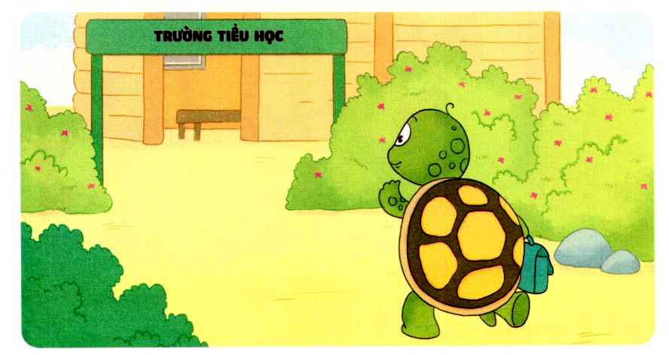
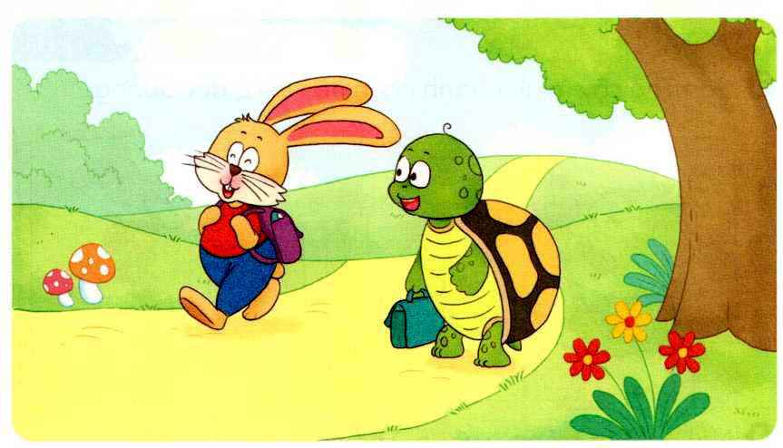
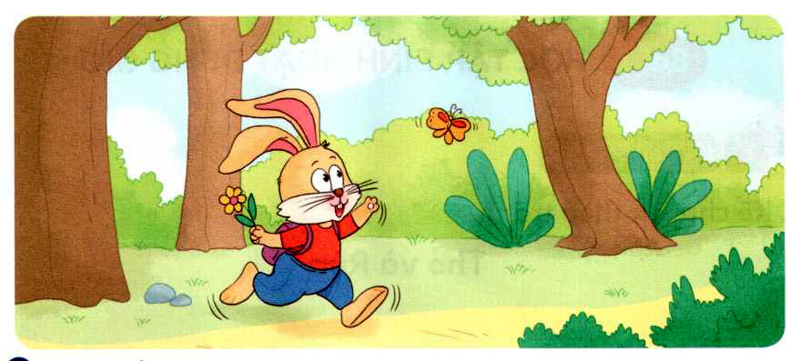
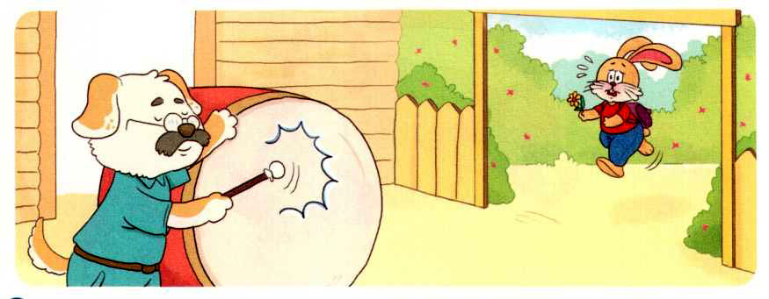
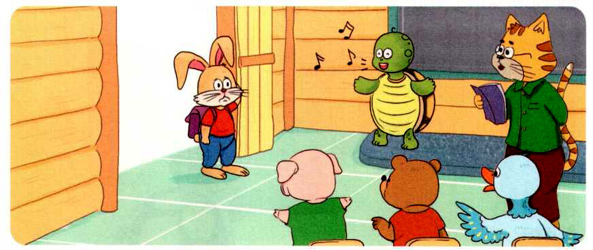
1
2
4
3
5

Slide 5
1
2
4
3
5

Slide 6


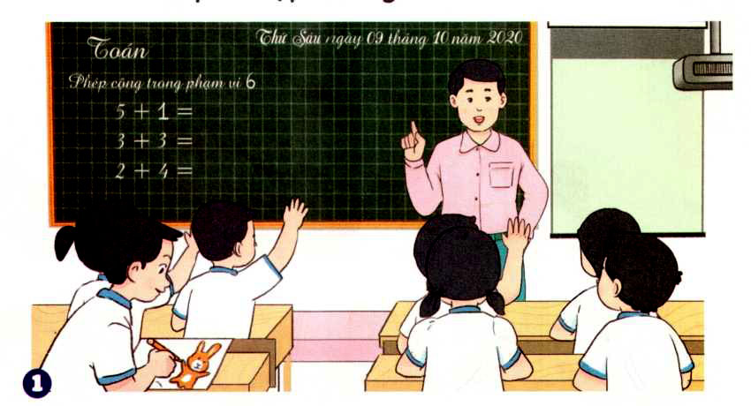
Chủ đề
SINH HỌAT NỀN NẾP
Bài 3:
HỌC TẬP, SINH HOẠT ĐÚNG GIỜ

Slide 7
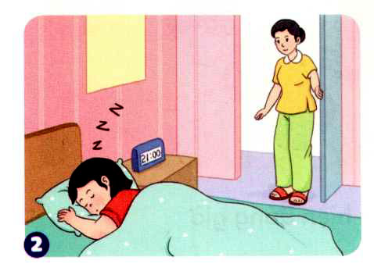
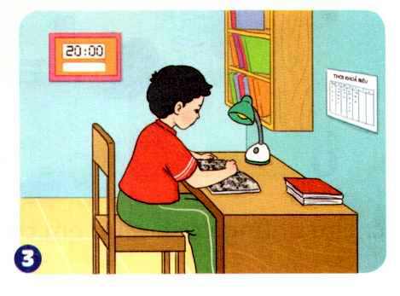
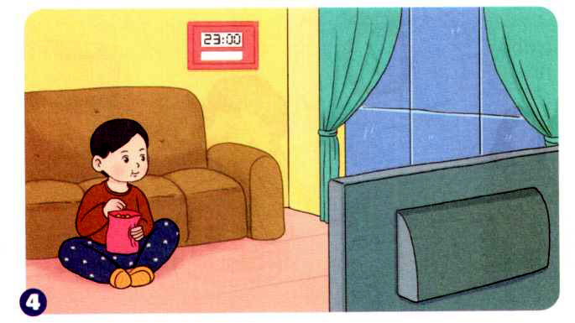
HOẠT ĐỘNG 2

Slide 15

Các biểu hiện học tập và sinh hoạt đúng giờ:
+ Không làm việc riêng trong giờ học, giờ nào việc nấy
+ Đến lớp đúng giờ, học tập, ăn, ngủ, xem ti vi đúng giờ.

Slide 16
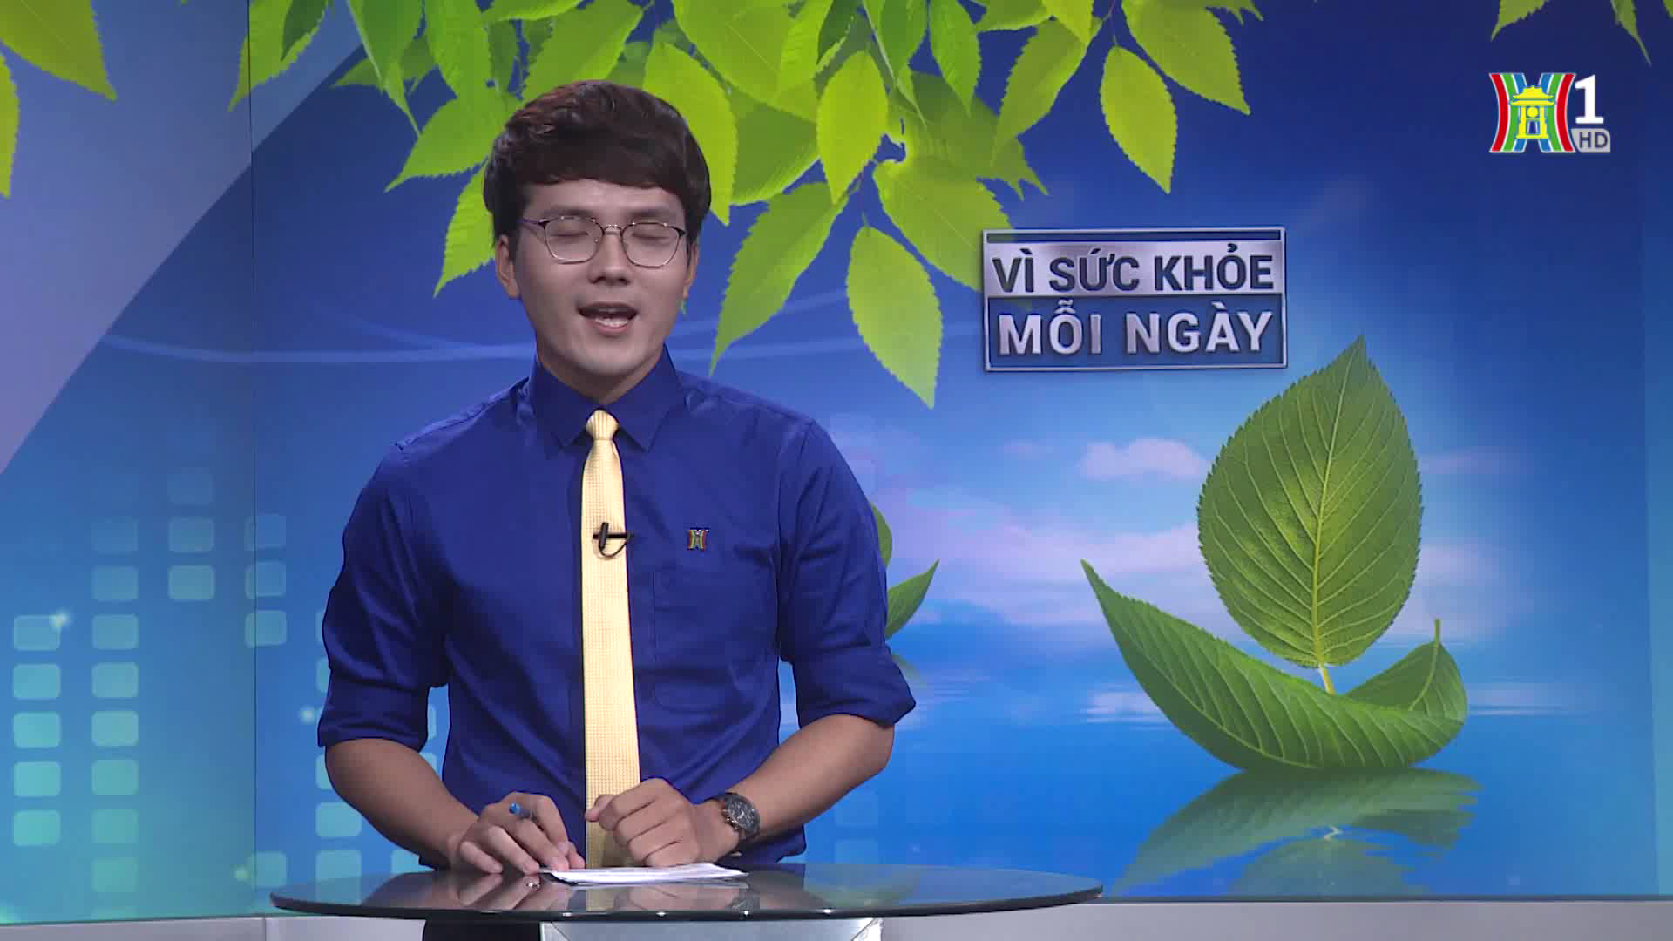

Slide 17

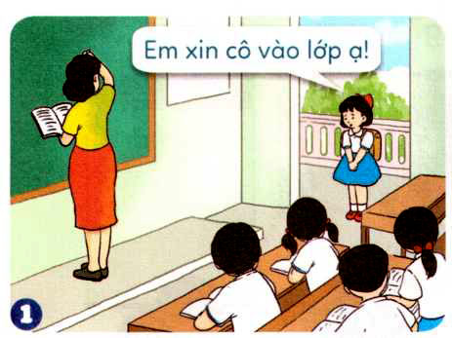
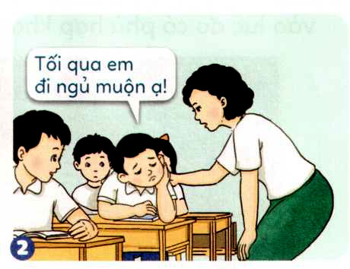
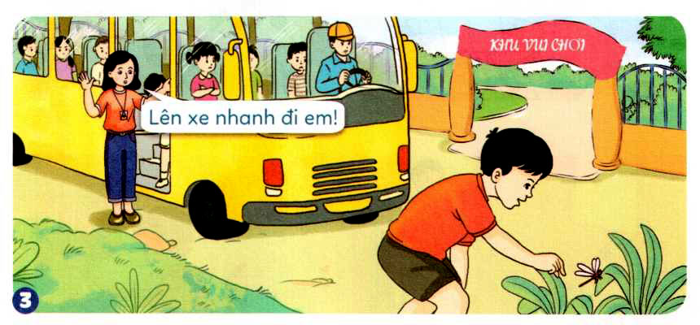
HOẠT ĐỘNG 3
Xem tranh và thảo luận: Không đúng giờ có tác hại gì?

Slide 18
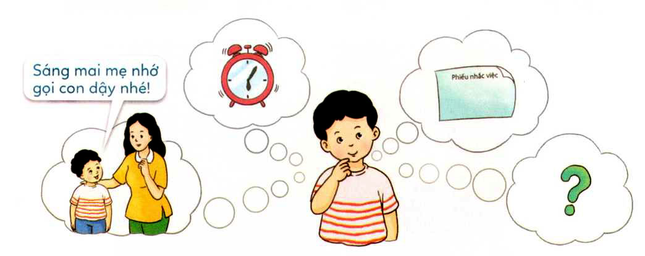
HOẠT ĐỘNG 4
Tìm những cách giúp em thực hiện đúng giờ.

Slide 19
Để thực hiện đúng giờ trong học tập và sinh hoạt, em có thể: nhờ người lớn nhắc nhở, sử dụng chuông đồng hồ báo thức, làm phiếu nhắc việc.

Slide 20


Slide 21


Slide 22

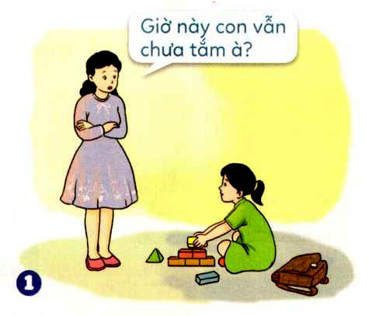
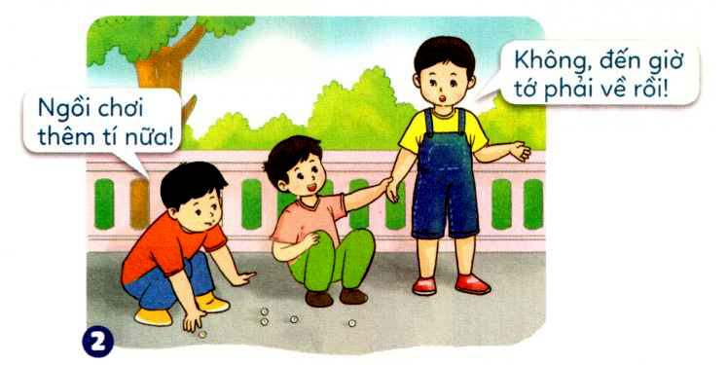
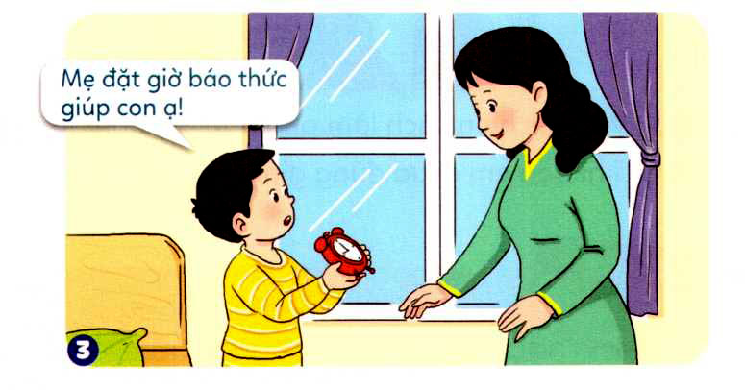
a. Nhận xét việc làm của các bạn trong tranh

Slide 23
TRANH 1
Lan mải chơi quên cả giờ đi tắm

Slide 24
TRANH 2
Đến giờ về nhưng các bạn vẫn rủ ở lại, nhưng bạn trai không ở

Slide 25
TRANH 3
Bạn nhờ mẹ đặt hộ giờ báo thức

Slide 26
KẾT LUẬN
- Tranh 1: Lan mải chơi, chưa tắm. Em không tán thành việc làm đó vì chưa đúng giờ.
Tranh 2: Tiến nhớ giờ về nhà. Em tán thành việc làm đúng giờ.
Tranh 3: Trung nhờ mẹ đặt chuông báo thức để làm việc đúng giờ. Đó là việc nên làm.

Slide 27
b. Tự liên hệ:
+ Bạn đã thực hiện được những việc làm nào đúng giờ?
+ Những việc làm nào chưa đúng giờ?

Slide 28


Slide 29


Luật chơi như sau:
- Có 5 quả bóng, mỗi quả tương ứng với một câu hỏi. Trong đó có 1 quả bóng may mắn nếu chọn được sẽ được một phần quà.
- Bạn nào giơ tay trước sẽ được quyền chọn quả bóng cho mình, sau khi chọn bóng nếu trả lời đúng người chơi sẽ nhận được một phần qùa. Sau thời gian 5 giây không trả lời được thì quyền trả lời sẽ thuộc về bạn khác.
Chóc c¸c b¹n may m¾n!

Slide 30

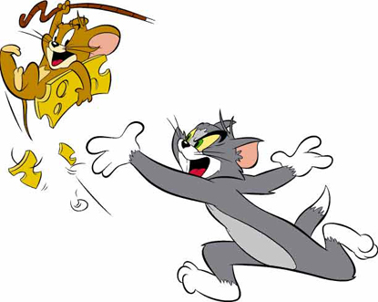



Bắt bóng
Tom

Slide 31

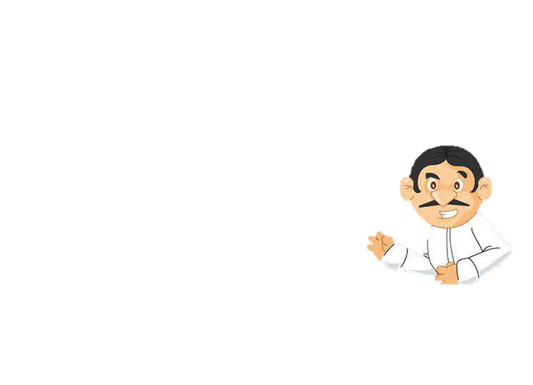






Câu hỏi 1:
Khi đến trường học sinh cần thực hiện gì?
A. Nội quy
B. Luật pháp
C. Kỉ luật

Slide 32
Câu hỏi 2:
Khi thấy sân trường có giấy rác em sẽ làm gì?
A. Để nguyên
B. Coi như không thấy
C. Nhặt cho thùng rác

Slide 33

Ô SỐ MAY MẮN!
BẠN NHẬN ĐƯỢC MỘT PHẦN QUÀ

Slide 34


Câu hỏi 4:
Giúp học sinh học tập, sinh hoạt được thuận lợi, giúp các em mau tiến bộ. Đúng hay sai?
A. Đúng
B. Sai

Slide 35
Câu hỏi 5:
Em nên nhắc nhở khi thấy bạn chưa thực hiện nội quy. Đúng hay sai?
A. Đúng
B. Sai

Slide 36

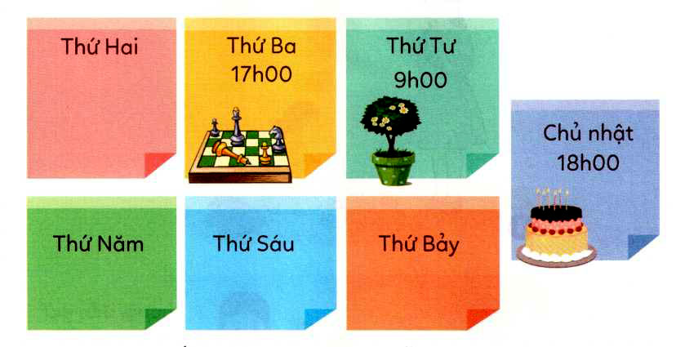
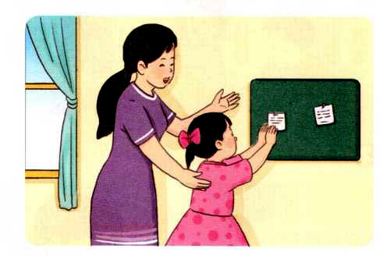
Cùng bạn tập làm phiếu nhắc việc ở lớp.
Nhờ bố mẹ hướng dẫn cách đặt chuông đồng hồ báo thức.
Cùng bố mẹ làm phiếu nhắc việc một tuần.
Dán phiếu nhắc việc vào nơi em dễ quan sát.
Lựa chọn và thực hiện cách làm phù hợp để luôn đúng giờ.
Nhắc nhở khi bạn chưa đúng giờ

Slide 37
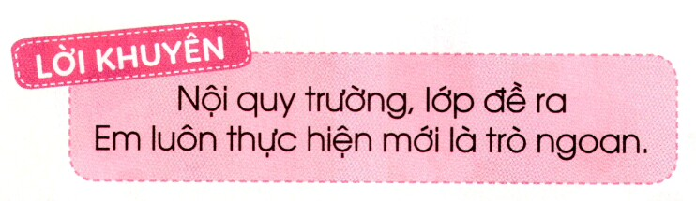

Gọn gàng ngăn nắp giúp em
Đồ dùng bện đẹp, khi tìm có ngay.

